Slide 1
«Роль дополнительного образования в системе воспитательной работе колледжа»
Голубева Марина Алексеевна-
заместитель директора по воспитательной работе
ОГБПОУ "Костромской торгово-экономический колледж"

Slide 2
Как-то посетил человек мудреца и попросил его: " Прошу! Научи меня отличать правду - от лжи, красоту - от безобразия. Научи меня радоваться жизни!... И мудрец научил человека танцевать!

Slide 3
Какие задачи решает дополнительное образование в воспитательной системе колледжа
-обеспечивает внеурочную занятость подростков в различных видах деятельности
-раскрывает и развивает потенциал личности
-помогает пробудить дремлющие нравственные силы и человеческие эмоции (с помощью средств искусства)
-позволяет подростку прочувствовать чужую боль и проблемы
-регулирует собственные эмоции
-развивает дисциплинированность

Slide 4
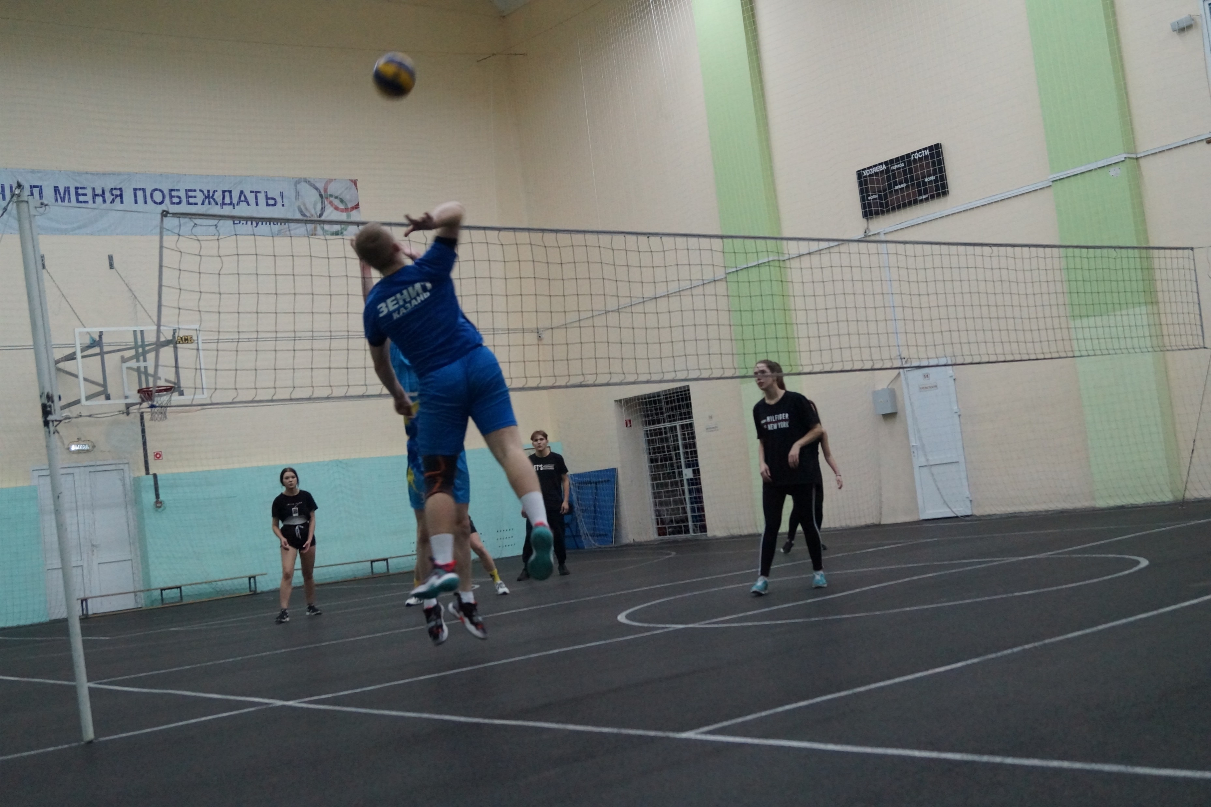
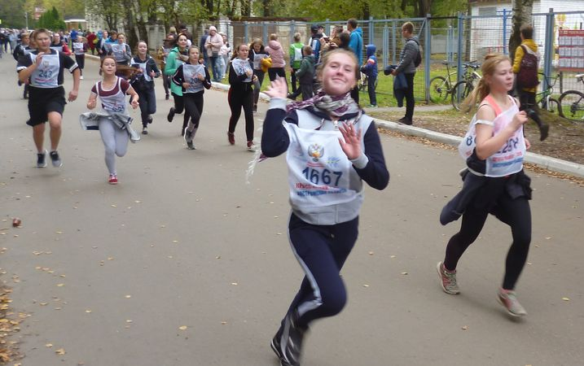
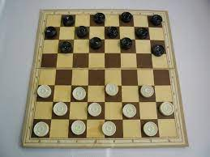
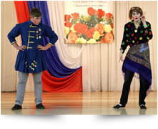
Направления общеобразовательных развивающих программ в ОГБПОУ «КТЭК»

Slide 5
Возможности, которые получает обучающий или слушатель, занимающийся по программам дополнительного образования
1) свобода выбора направлений деятельности, педагога, общеразвивающей программы;
2) коллектив единомышленников;
3) «выравнивание» стартовых возможностей личности;
4) успешная социализация и адаптация в ОУ (для первокурсников);
5) самовыражение;
6) систематизация интересов подростка, ориентируя его на будущую профессиональную деятельность;
7) создание ситуации успеха для студента;
8) особые взаимоотношения подростка и педагога (сотрудничество, сотворчество, индивидуальный подход, «разговор по душам»);
9) наставничество «студент-студенту»;
10) развитие по индивидуальному маршруту /движение на результат.

Slide 6
Педагогическая целесообразность программ заключается:
1) выбором дальнейшего жизненного пути, самоопределения, которые становятся тем эмоциональным центром жизненной ситуации, вокруг которого начинают вращаться и вся деятельность, все интересы;
2) возросшей актуальностью поиска друзей, единомышленников, возрастание потребности в сотрудничестве с людьми, укреплении связей со своей социальной группой;
3) установлением психологической независимости во всех сферах: в моральных суждениях, этических взглядах, поступках;
4) возникновением потребности разобраться в себе и окружающем, найти смысл происходящего и собственного существования.

Slide 7
Необходимо обратить внимание
1) Дополнительные общеобразовательные программы- могут быть представлены на различные векторы личностного развития: социально-педагогическое, художественное, естественно-научное, техническое, туристско-краеведческое, физкультурно-спортивное).
2)Обеспечение доступности участия, выбора по интересам, гибкости форматов и содержания дополнительного образования, отвечающего образовательным запросам студентов.
3)Формирование особой образовательной среды, дружественной к участникам, обладающей характеристиками неформального и информального, открытого образования. Возможно – привлечение студентов в качестве соавторов реализуемых образовательных программ дополнительного образования.
4)Вовлечение в реализацию дополнительных образовательных программ различных социальных партнеров, использование сетевых форм для содействия освоения студентом реальных общественных отношений и встраивания обучающихся в структуру будущей жизнедеятельности.
5) Развивающаяся сфера дополнительного образования на базе организаций среднего профессионального образования становится сегодня уникальной площадкой поиска и самореализации не только для студентов, но и для школьников.

Slide 8
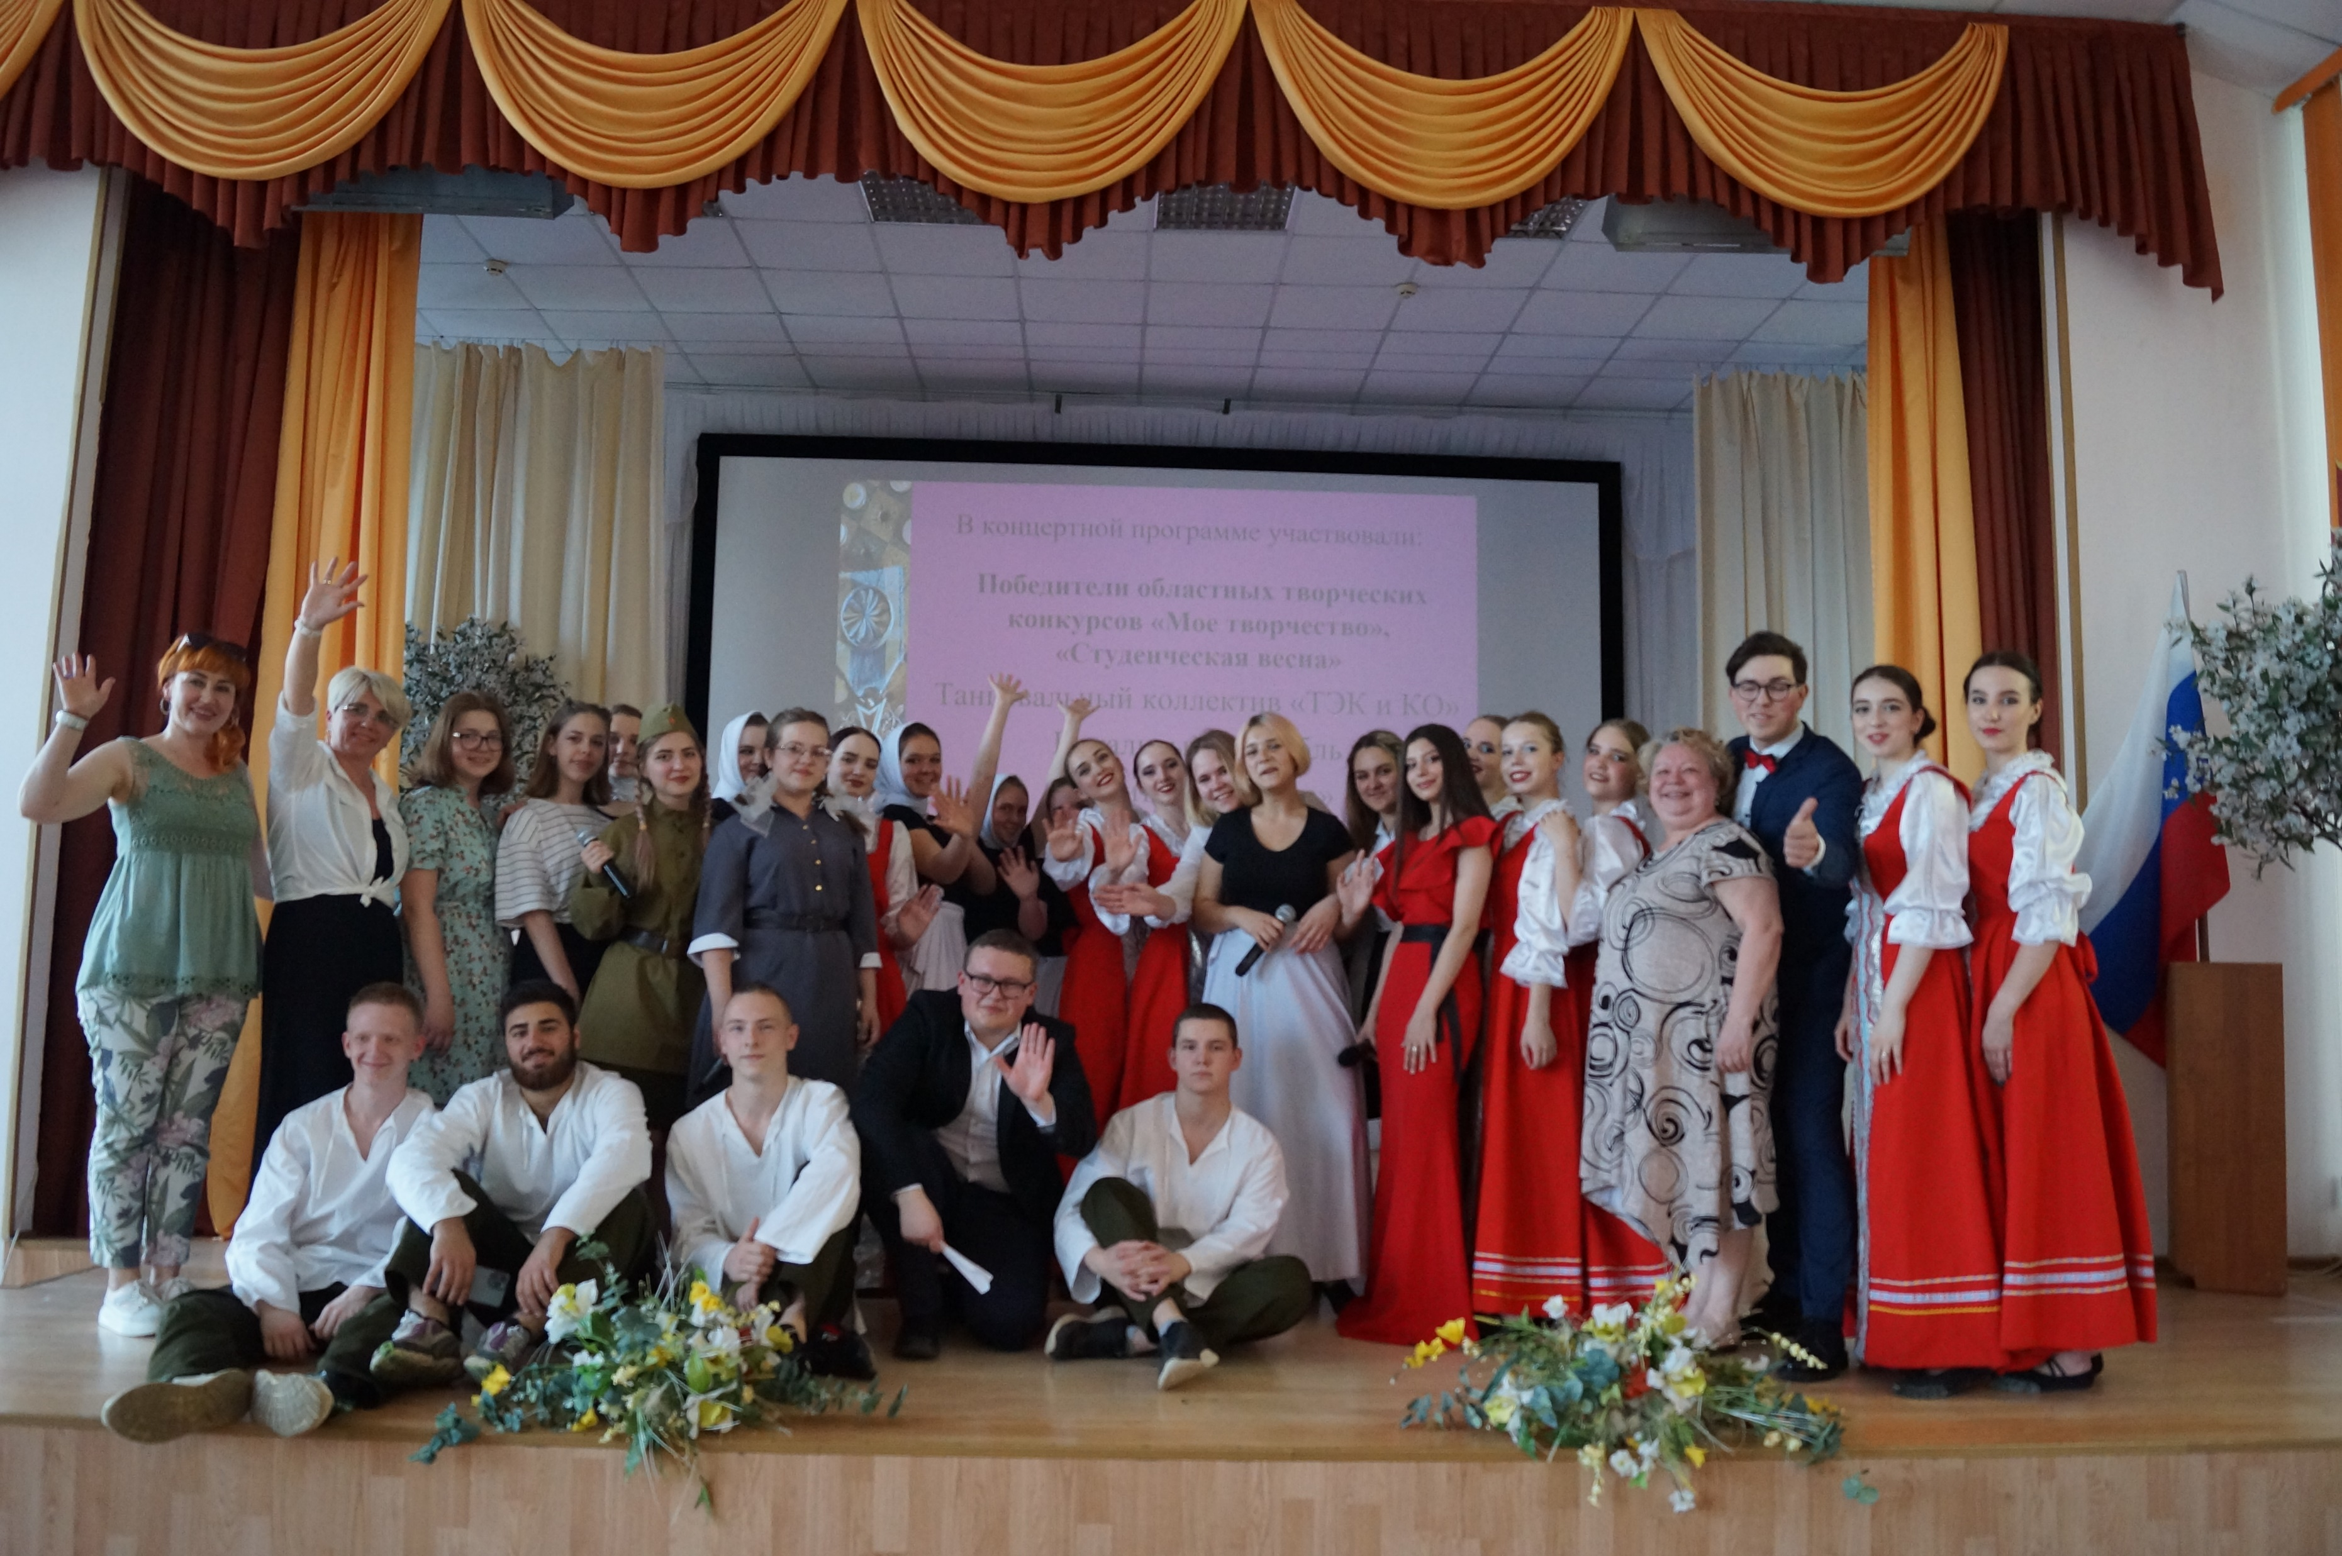
Спасибо за внимание

